Slide 1


Jogo de Damas
Apresentação 2
<esqueci> de maio de 2018 Profº. Leonardo Murta
Felipe José Perpétuo Assad Henrique Nunes Duque de Medeiros Jorge Felipe Campos Chagas Pedro Paulo Bastos Teixeira

Slide 2


Product Backlog

Slide 3

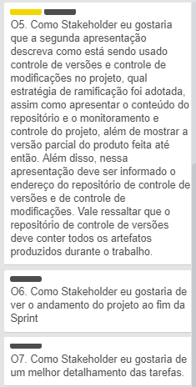
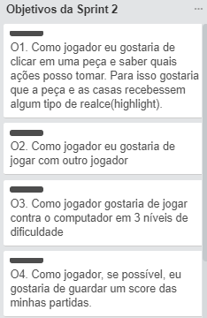
SPRINT 2
Notes:
<add backlog do trello>

Slide 4
Atualização da Análise de Riscos

Slide 5
Atualização da Análise de Riscos
Atualização da Análise de Riscos
Notes:
<Novos riscos que surgiram e atividades grandes que foram divididas>

Slide 6
Monitoramento e Controle

Slide 7
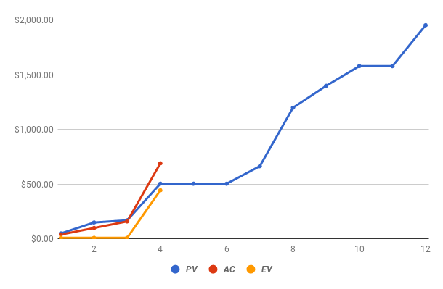
$690.00
$504.00
$444.00
Notes:
<atualizar burndown>

Slide 8
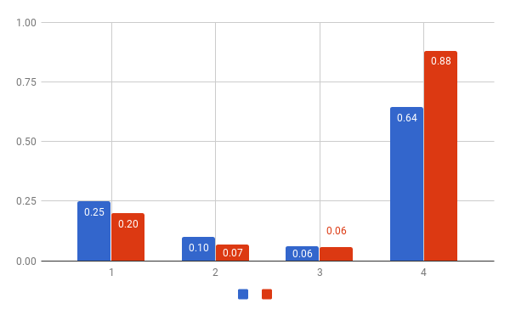
CPI
SPI
Notes:
<atualizar spi cpi>

Slide 9
<Titulo>
Notes:
<adicionar ac pv ev>

Slide 10
Branches<?>

Slide 11
<Titulo>
Notes:
<adicionar branches, explicação>

Slide 12
<Titulo>
Notes:
<adicionar branches ramificação grafica>

Slide 13
<Exemplo<?>>
Notes:
<Apresentação do jogo ao vivo>

